Slide 1
সবাইকে জানাই ফুলেল শুভেচ্ছা

Slide 2
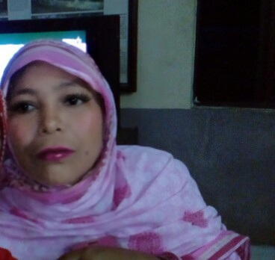
পরিচতি
লায়লা নাজমুন নাহার
বিরল সরকারী ডিগ্রী কলেজ
প্রভাসক (IICT) দিনাজপুর
ফোনঃ০১৭২৮৮৬৭৮৯৮
E-mail: lailanazmunaoyn@gmail.com
বিষয়ঃসামাজিক বিজ্ঞান
শ্রেণিঃ-দশম
সময়ঃ-৪৫মিঃ
তাং-12/07/১7

Slide 3
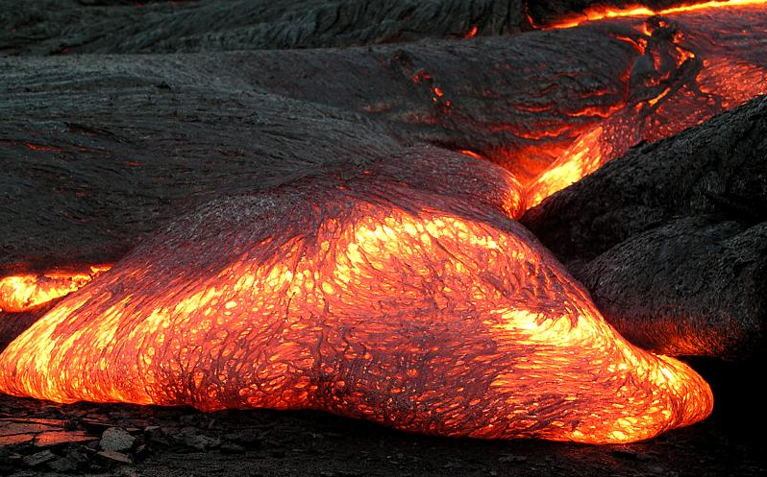
নিচের ছবিগুলোতে কী দেখতে পাচ্ছ ?

Slide 4
শিলা

Slide 5
শিখনফল
১।শিলা কি তা বলতে পারবে ।
2।শিলার শ্রেণিবিভাগ উল্লেখ করতে পারবে।
২।আগ্নেয় শিলা সংক্ষেপে বর্ণনা করতে পারবে ।

Slide 6
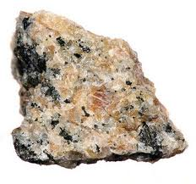
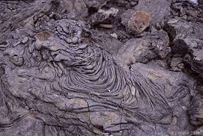

Slide 7
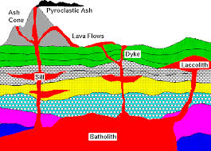

Slide 8
একক কাজ
শিলা কাকে বলে?

Slide 9
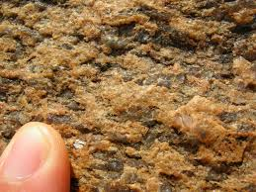
আগ্নেয় শিলা

Slide 10
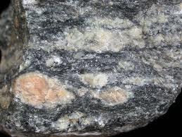
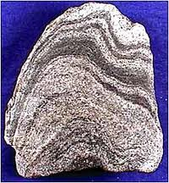
অন্তঃজ শিলা
আগ্নেয় শিলা
বহিঃজ শিলা

Slide 11
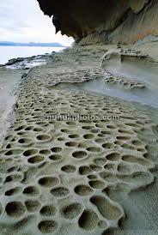

Slide 12
জোড়ায় কাজ
শিলার ভাগগুলো উল্লেখ
কর।
Notes:
ডিজিটাল কণ্টেণ্টস

Slide 13
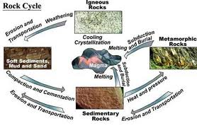

Slide 14
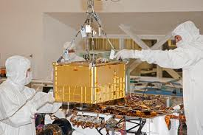

Slide 15
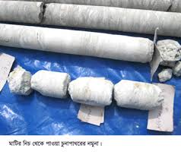
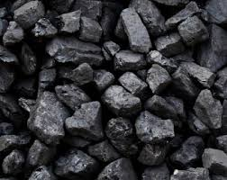
চুনাপাথর
কয়লা
গ্রানাইট

Slide 16
দলীয় কাজ
রুপান্তরিত শিলার রাসায়নিক
ধাপটি বিশ্লেষন কর ।

Slide 17
মুল্যায়ন
১।শিলা কাকে বলে?
২।আগ্নেয় শিলা কত প্রকার?কী কী ?
৩।কোন শিলাকে প্রাথমিক শিলা বলা হয়?

Slide 18
বাড়ির কাজ
পাললিক শিলার ব্যবহারের মাধ্যমে কি ভাবে জিনিসের নতুনন্ত সৃষ্ঠি হয় বুঝিয়ে লিখ?

Slide 19
ধন্যবাদ

